Slide 1
CONTROLE AVANÇADO
Prof. André Laurindo Maitelli
DCA-UFRN

Slide 2
INTRODUÇÃO AO CONTROLE ROBUSTO

Slide 3
O que é ?
O projeto de sistemas de controle altamente precisos na presença de incertezas requer que o projetista procure um sistema robusto;
A robustez pode ser na presença de incertezas, na estabilidade ou no desempenho.

Slide 4
Incertezas
O modelo de um processo é sempre inexato em relação ao sistema físico real devido à:
  Mudanças de parâmetros;
  Dinâmica não modelada;
  Retardos não incluídos no modelo;
  Mudanças de pontos de operação;
  Ruídos no sensor;
  Perturbações imprevisíveis;
O objetivo do projeto de sistemas de controle robustos é garantir o desempenho do sistema a despeito da presença de incertezas consideráveis sobre o processo a controlar.

Slide 5
Robustez
A robustez é uma característica desejável de sistemas de controle por pelo menos duas razões:
  O sistema deve operar satisfatoriamente, ainda que em condições de operação distintas daquelas consideradas no modelo do projeto (nominal);
  As condições de robustez podem ser utilizadas com o objetivo de se adotar um modelo de projeto intencionalmente simplificado, não só para facilitar a sua análise, como também por seu impacto sobre a complexidade do controlador resultante;

Slide 6
Robustez
Um sistema de controle é robusto quando:
  Apresenta baixa sensibilidade;
  É estável sobre uma faixa de variação de parâmetros;
  O desempenho continua a atender as especificações na presença de uma conjunto de mudanças de parâmetros.

Slide 7
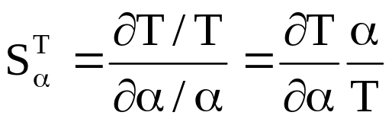
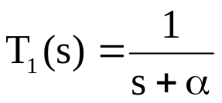
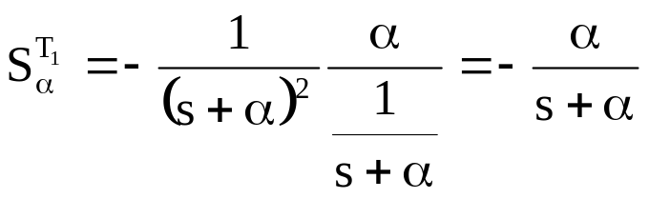

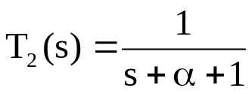
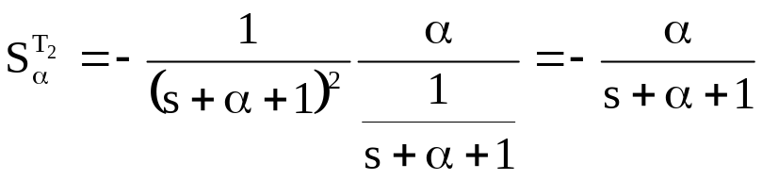
Sensibilidade
A sensibilidade de uma função a um parâmetro é dada por :

Slide 8
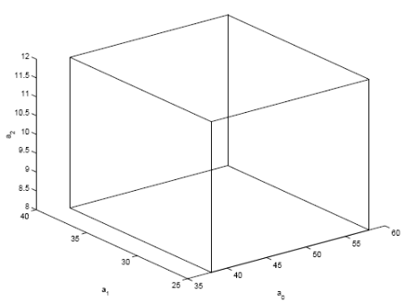

Robustez de sistemas lineares com parâmetros incertos
Muitos sistemas tem alguns parâmetros que são constantes, mas tem valores incertos dentro de uma faixa;
Considere a seguinte equação característica:
Em que:

Slide 9
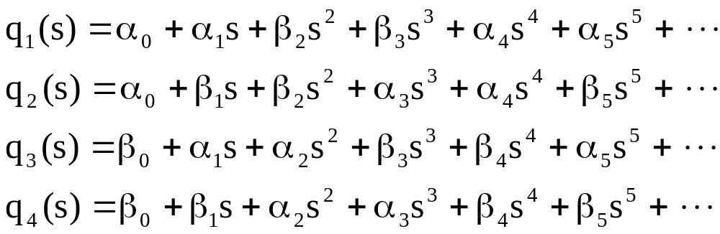
Robustez de sistemas lineares com parâmetros incertos
Para assegurar a estabilidade do sistema anterior devem ser investigados, em princípio, todas as combinações possíveis de parâmetros;
Mas o teorema de Kharitonov, diz que é necessário verificar somente a estabilidade de 4 polinômios:

Slide 10
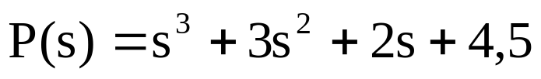
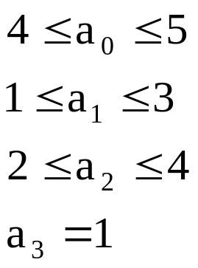
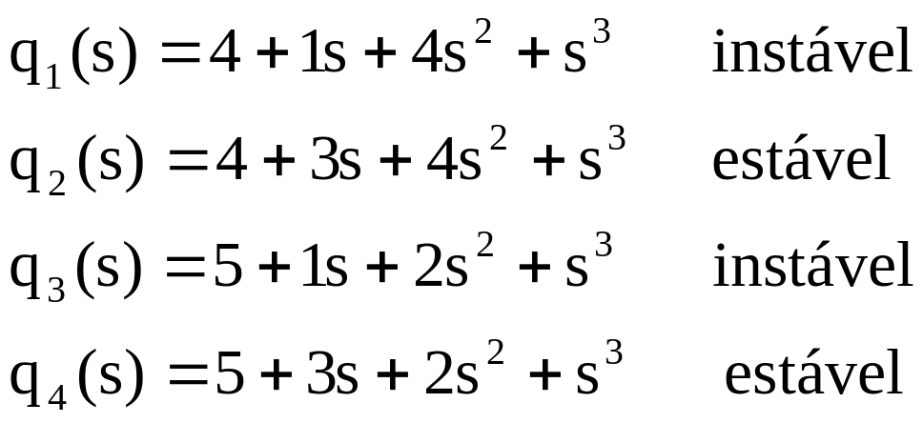
Exemplo

Slide 11
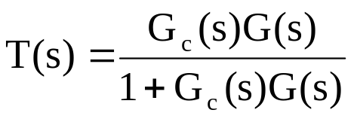
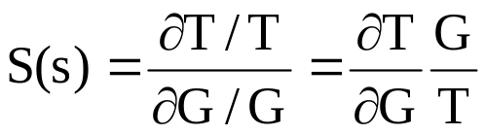
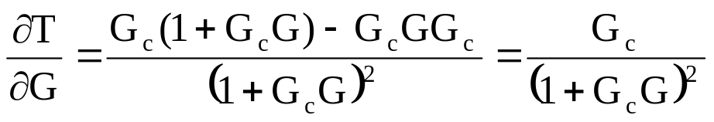
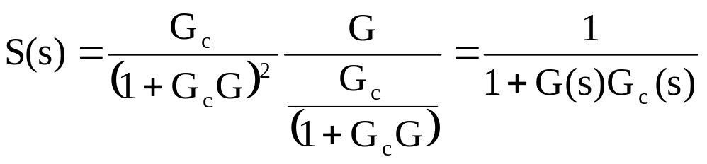

Análise de Robustez
D(s)
R(s)
E(s)
+
Y(s)
+
G_{c}(s)
+
G(s)
-

Slide 12
Análise de Robustez
O ideal em termos de controle é que R(s)=Y(s), o que implica em T(s)=1;
Assim, é importante fazer S(s) pequeno
Em sistemas fisicamente realizáveis G(s)G_{c}(s)→0 para ω→∞, ou seja, S(jω) →1

Slide 13
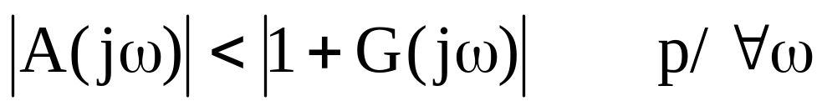
Análise de Robustez
Perturbação Aditiva
  G_{a}(s) = G(s)+A(s)
  G_{a}(s) → processo nominal
  A(s) → perturbação limitada em magnitude
  G_{a}(s) e G(s) tem o mesmo número de pólos à direita
Neste caso, a estabilidade do sistema não será modificada se:

Slide 14
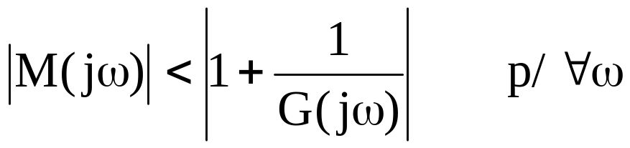
Análise de Robustez
Perturbação Multiplicativa
  G_{m}(s) = G(s)[1+M(s)]
  M(s) → perturbação limitada em magnitude
  G_{m}(s) e G(s) tem o mesmo número de pólos à direita
Neste caso, a estabilidade do sistema não será modificada se:

Slide 15
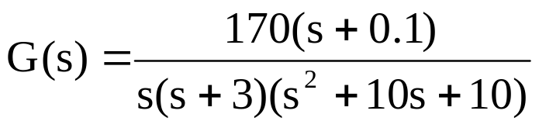
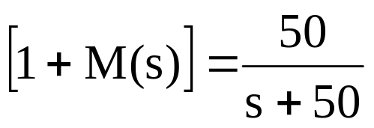
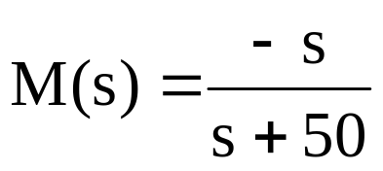
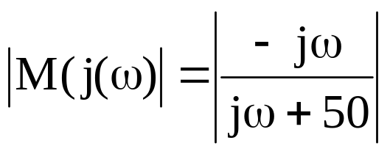
Análise de Robustez
Exemplo
Considere uma perturbação multiplicativa:

Slide 16
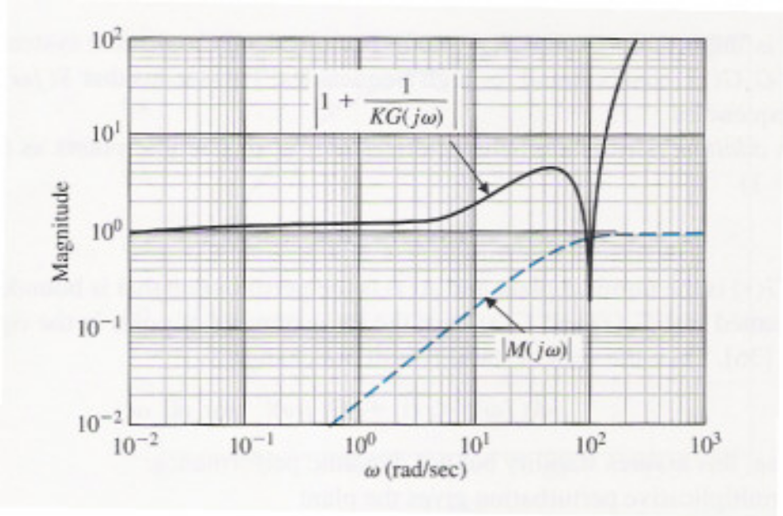
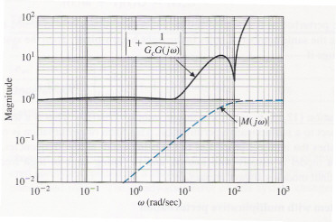
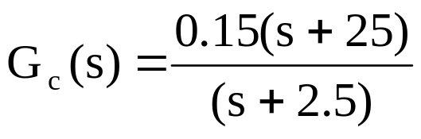
Análise de Robustez
Pode não ser estável
Com controlador atraso:
Estabilidade OK

Slide 17
Projeto de Sistemas Robustos
Duas tarefas:
  Determinar a estrutura do controlador;
  Ajustar os parâmetros do controlador escolhido
Normalmente o projeto é realizado considerando o modelo da planta completamente conhecido;
O caso ideal é que T(s)=1, ou seja, Y(s)=R(s), o que é impossível na prática;
Uma idéia de projeto é manter a curva de magnitude da resposta em freqüência reta e perto da unidade para uma grande largura de banda.

Slide 18
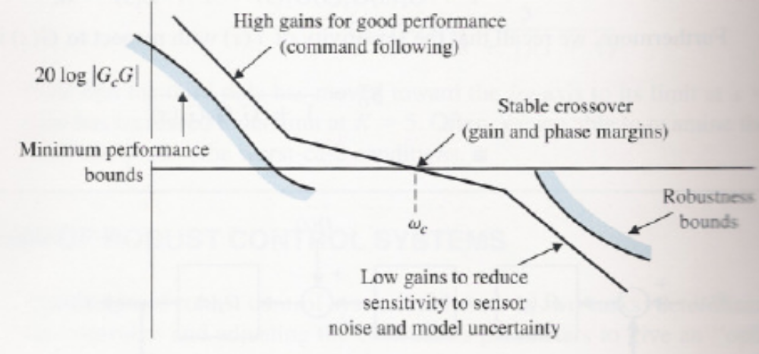
Projeto de Sistemas Robustos
As diretrizes de projeto são:
  T(s) com grande largura de banda
  Ganho de G_{c}(s)G(s) grande para minimizar a sensibilidade

